Slide 1

14-мавзу: САРФ ЎЛЧАГИЧЛАРНИНГ ИШЛАБ ЧИҚАРИШНИНГ ТУРЛИ ХИЛ ТЕХНОЛОГИК ЖАРАЁНЛАРИДА ҚЎЛЛАНИЛИШИ
Режа:
1. Модда миқдорини ўлчайдиган асбоблар
2. Суюқлик ва газлар миқдорини ўлчаш

Slide 2
Модда миқдорини ўлчайдиган асбоблар
Модда миқдорини ўлчайдиган асбоблар счётчиклар деб аталади. Счётчиклар ўзларидан ўтган модда миқдорини исталган вақт (сутка, ой ва ҳоказо) мобайнида ўлчайди. Унинг миқдори счётчик кўрсаткичлари фарқи билан аниқланади. Модда миқдори ҳажм (литр, м³) ёки масса (кг, т.) бирликларида ифодаланади. Счётчиклар бевосита ўлчаш асбоблари бўлиб, уларнинг шкаласи бўйича олинган кўрсаткичлар қўшимча ҳисоблашни талаб қилмайди.
Сарф ўлчаш учун ишлатиладиган асбоблар сарф ўлчагичлар деб аталади. Модданинг берилган канал кесими орқали вақт бирлиги ичида ўтган миқдори модда сарф и дейилади. Сарф ўлчайдиган асбоблар оний сарфни ўлчайди ва технологик режимлар (айниқса узлуксиз жараёнларда) ишининг барқарорлигини назорат қилишга, технологик жараённинг ўтишини ҳар бир онда автоматик равишда ростлашга ва режимни берилган йўналишда созлашга имкон беради.

Slide 3
Модда миқдорини ўлчайдиган асбоблар
Модданинг ҳажмий сарфи л/с, м³/с, м³/соат, масса сарфи эса кг/с. кг/соат, т/соат ва ҳоказоларда ифодаланади. Асбоб­лар счётчиклар (интеграторлар) билан таъминланиши мумкин, унда бў асбоблар счётчикли сарф ўлчагичлар дейилади. Бундай асбоблар модда сарфи ва миқдорини ўлчашга имкон беради.
Саноатда кенг тарқалган счётчиклар ва сарф ўлчагичлар ишлаш принципи ва тузилишларига кўра бир қанча группаларга бўлинади (ГОСТ 15528-70).

Slide 4
Модда миқдорини ўлчайдиган асбоблар
Суюқлик ва газларнинг миқдорини ўлчайдиган счётчиклар қуйидаги асосий группаларга ажратилади:
1) ҳажм счётчиклари
2) тезлик счётчиклари
3) вазн счётчиклари

Slide 5
Модда миқдорини ўлчайдиган асбоблар
Ишлаб чиқаришда суюқлик, буғ ва газларнинг сарфини улчайдиган асбобларнинг қуйидаги турларидан фойдаланилади
Босим фарқлари ўзгарувчан сарф ўлчагичлар;
Босим фарқлари ўзгармас сарф ўлчагичлар;
Тезлик босими сарф ўлчагичлари:
Ўзгарувчан сатҳли сарф ўлчагичлар;
Индукцион сарф ўлчагичлар;
Ультратовуш сарф ўлчагичлар;
Калориметрик (иссиқлик) сарф ўлчагичлар;
Ионизацион сарф ўлчагичлар
1
2
3
4
5
6
7
8
Ўлчанаётган модданинг турига кўра сарф ўлчагичлар сув, мазут буғ, газ ва ҳоказоларни ўлчагичларга бўлинади.

Slide 6
Суюқлик ва газлар миқдорини ўлчаш
Суюқлик ва газлар миқдорини ўлчашга мўлжалланган счётчиклар ўзларининг ишлаш принципига кўра ҳажм, тезлик ва вазн счётчикларига бўлинади. Кўпроқ ҳажм ва тезлик счётчиклари ишлатилади. Газ миқдорини ўлчашда ҳажм счётчикларидан фойдаланилади.
Вақт оралиғи t₁—t₂ даги оқим, масса ва энергия йиғиндисини кўрсатувчи ўлчаш асбоби счётчик деб аталади. Счётчиклар ўз функциясини қуйидаги формулага мувофиқ бажаради:
бу ерда Q — вақт оралиғида сарфланадиган модда миқдори; g — вақт бирлиги ичида модда ёки энергия сарфи

Slide 7
Суюқлик ва газлар миқдорини ўлчаш
Ҳажм счётчиклари модда миқдорини ҳажм бўйича, тезлик счётчиклари эса оқим тезлиги бўйича ўлчайди. Иккала счёт­чик ҳам модданинг асбоб ишлаб турган вақтда ундан ўтган умумий миқдорини кўрсатэди. Маълум вақт оралиғидаги мод­да миқдорини аниқлаш учун олинган даврнинг бошланиши ва охиридаги счётчик кўрсатишини белгилаш керак. Счётчик кўрсатишларининг фарқи шу давр ичида асбобдан ўтган модда миқдорига тенг бўлади.
Ҳажм счётчикларининг ишлаш принципи суюқлик ёки газ оқими муайян миқдорга—порция (доза) ларга бўлиниб сарфланиши ва бу порциялар сонини ҳисоблаш йўли билан сарфланаётган модда миқдорини аниқлашга асосланади

Slide 8
Суюқлик ва газлар миқдорини ўлчаш
Сарфланаётган порциялар сони йиғиндиси ҳисоблаш механизми ёрдамида аниқланади. Ҳажм счётчиклари асосан тоза, механик аралашмаларсиз бўлган суюқлик ва газлар миқдорини ўлчашга мўлжалланган. Уларнинг асосий афзалликлари ўлчаш хатолигининг кичиклиги ва ўлчаш диапазонининг катталигидир.
Тузилишига кўра ҳажм счётчиклари овалсимон шестерняли, ротацион, поршенли, диафрагмали, барабанли ва бошқа хил турларга бўлинади.
Суюқ моддалар миқдорини ўлчаш учун овалсимон шестер­няли ва поршенли счётчиклар кенг қўлланилади. 14.1-расмда овалсимон шестерняли счётчикнинг принципиал схемаси кўрсатилган.

Slide 9
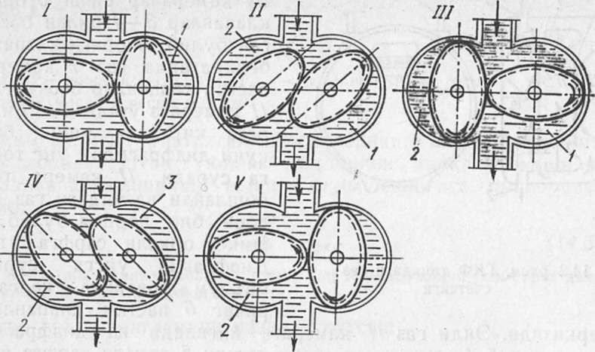
Суюқлик ва газлар миқдорини ўлчаш
Шестернялар оқимининг киришига кўра бир-бирини кетма- кет ҳаракатга келтиради. Улар айланганда шестерня овали ва ўлчаш камераси девори билан чекланган суюқликнинг муайян
14.1-расм. Овалсимон шестернялн счётчик схемаси

Slide 10
Суюқлик ва газлар миқдорини ўлчаш
ҳажми чиқариб юборилади. Шестернянинг бир марта тўлиқ айланишида счётчик ўлчов камерасининг ҳажми йиғиндисига тенг бўлган тўртта маълум ҳажмдаги суюқлик оқиб ўтади. Счётчикдан ўтган суюқлик миқдори шестерняларнинг айланишлар сонига кўра аниқланади 1 ҳолатда (14.1- расм) суюқлик ўнг шестерняни соат стрелкаси ҳаракати йўналишида айлантиради, ўнг шестерня эса ўз навбатида чап шестерняни соат стрелкаси ҳаракати йўналишига қарши айлантиради. Бу ҳолатда ўнг шестерня суюқликнинг I қисмини чиқариб ташлайди.

Slide 11
Суюқлик ва газлар миқдорини ўлчаш
II ҳолатда чап шестерня суюқликнинг янги 2-қисмини чиқаради, ўнг шестерня эса аввал чиқарилган 1-ҳажми счётчикнинг чиқмшига узатади. Иш пайтида айлантирувчи момент иккала шестерняга ҳам таъсир қилади. III ҳолатда чап шестерня етакловчи бўлиб, суюқликнинг 2-ҳажмини чиқаради. IV ҳолатда ўнг шестерня 3-ҳажмни чиқаришни тамомлайди, чап шестер­ня эса 2-ҳажмни счётчикка киритади. V ҳолатда 3-сиғим батамом чиқарилади, иккала шестерня ҳам ярим айланишни бажариб, ўнг шестерня яна етакловчи бўлиб қолади. Шестернялар айланишининг иккинчи ярми юқоридагидек ўтади. Суюқликнинг ҳажми шестернялар айланишига мос.
Овалсимон шестерняли суюқлик счётчиклари 0,8 ... 36 м³/соат диапазондаги ўлчашларни таъминлайди. Шартли ўтиш диаметрлари 15 . . . 80 мм, асбобнинг хатоси ±0,5%, иш босими 1,57 МПа («16 кгк/см²). Счётчик ўрнатилишидаги босимнинг йўқотилиши тахминан 0,02 МПа (0,2 кгк/см²)

Slide 12
Суюқлик ва газлар миқдорини ўлчаш
Газсимон моддалар миқдорини ўлчаш учун диафрагмали, ротацион ва барабанли счётчиклар кенг қўлланилади. 14.2-расмда ГКФ типидаги диафрагмали счётчик схемаси кўрсатилган.
Диафрагма 1 билан бўлинган счётчикнинг икки камераси (I ва II) маълум цикл бўйича газга тўлиб ва бўшаб туради.
Бу камералар ричаг 6 орқали клапанлар 3—4 билан боғланган бўлиб, юқориги клапанлар беркилганда газ I камерага, пастки клапанлар беркилганда II камерага ўтади. Газ I камерага кирганда унинг босим кучи диафрагмани ўнг томонга суради, II камера торая бошлайди ва ундаги газ миқдори бир порция бўлиб, тешик 5 орқали сарфга ўтади. Диафрагма ўнгга сурилиб маълум оралиққа келганда, ричаг 6 пастки клапанларни беркитади. Энди газ II камерага йиғилади ва диафрагмани чапга суриб I камерадаги газни тешик 5 орқали сарфга чиқаради. Диафрагма маълум оралиққа сурилганда ричаг 6 энди юқориги клапанларни ёпади, газ I камерага йиғилади. Шундай қилиб, камералардан тенг миқдордаги газ порциялари маълум цикл бўйича сарфга чиқиб туради. Ричагнинг ҳар бир циклдаги ҳаракати счётчик 7 циферблатининг шкаласида ҳисобланиб туради

Slide 13
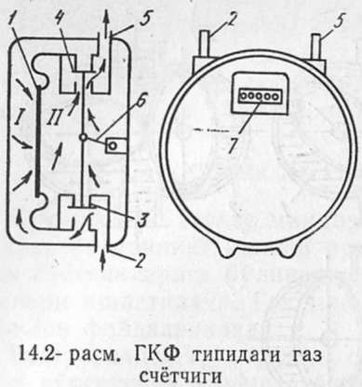
Суюқлик ва газлар миқдорини ўлчаш

Slide 14
Суюқлик ва газлар миқдорини ўлчаш
Ротацион счётчик (14.3-расм) кўп миқдордаги газ ҳажмини ўлчашга мўлжалланган. Бу асбобда ўлчов 8 рақами кўринишидаги иккита ротор 1 ёрдамида бажарилади. Бу роторлар ғилоф 2 ичида айланади. Счётчикка газ турли фильтрнинг кириш тармоғи орқали келади. Роторлар счётчик кириши ва чиқишидаги босимлар фарқи ҳисобига айланади. Рогорлардан бири асбобдан ўтган газ ҳажмини кўрсатувчи ҳисоблаш механизми билан боғланган. Счётчикнинг ўлчаш ҳажми ғилоф девори ва роторлар орасидаги камера орқали аниқланади.
Ротацион счётчиклар 40 . . . . . . 40000 м³/соат сарфни ўлчашга мўлжаллаб чиқарилади. Иш босимлари: 0,1;0,6; 1,6 ва 6,4 мПа. Шартли ўтиш диаметрлари 50 . . . 1200 мм. Асбобларнинг аниқлик класси 1 ва 1,5. Счётчик ўрнатилишидаги босим сарфи (йўқотилиши) 35 ... 40 мм сув. уст. дан ошмайди.
Суюқлик миқдорини ўлчайдиган тезлик счётчиклари ҳаракатдаги оқимнинг ўртача тезлигини ўлчаш принципига асосланган.
Суюқлик миқдори оқим ҳаракати тезлиги билан қуйидаги нисбат орқали боғланган

Slide 15
Суюқлик ва газлар миқдорини ўлчаш
Ротацион счётчик (14.3-расм) кўп миқдордаги газ ҳажмини ўлчашга мўлжалланган. Бу асбобда ўлчов 8 рақами кўринишидаги иккита ротор 1 ёрдамида бажарилади. Бу роторлар ғилоф 2 ичида айланади. Счётчикка газ турли фильтрнинг кириш тармоғи орқали келади. Роторлар счётчик кириши ва чиқишидаги босимлар фарқи ҳисобига айланади. Рогорлардан бири асбобдан ўтган газ ҳажмини кўрсатувчи ҳисоблаш механизми билан боғланган. Счётчикнинг ўлчаш ҳажми ғилоф девори ва роторлар орасидаги камера орқали аниқланади.
Ротацион счётчиклар 40 . . . . . . 40000 м³/соат сарфни ўлчашга мўлжаллаб чиқарилади. Иш босимлари: 0,1;0,6; 1,6 ва 6,4 мПа. Шартли ўтиш диаметрлари 50 . . . 1200 мм. Асбобларнинг аниқлик класси 1 ва 1,5. Счётчик ўрнатилишидаги босим сарфи (йўқотилиши) 35 ... 40 мм сув. уст. дан ошмайди.
Суюқлик миқдорини ўлчайдиган тезлик счётчиклари ҳаракатдаги оқимнинг ўртача тезлигини ўлчаш принципига асосланган.
Суюқлик миқдори оқим ҳаракати тезлиги билан қуйидаги нисбат орқали боғланган
бу ерда Q — ҳажмий сарф, м³/с; v_{ўрт} — оқимнинг ўртача тезлнги, м/с; S — оқимнинг кўндаланг кесим юзи, м²

Slide 16
Суюқлик ва газлар миқдорини ўлчаш
Оқим йўлига ўрнатилган парракларнинг айланиш сонига қараб асбобдан ўтган суюқлик миқдорини аниқлаш мумкин. Парраклар айланишининг тезлиги оқим тезлигига пропорционалдир
бунда n — парракларникг айланиш сони, 1/с; К — асбобнинг геометрик ҳажмига боғлиқ бўл!ан доимийси, м^{—1} Агар (14.2) тенгламани назарда тутсак

Slide 17
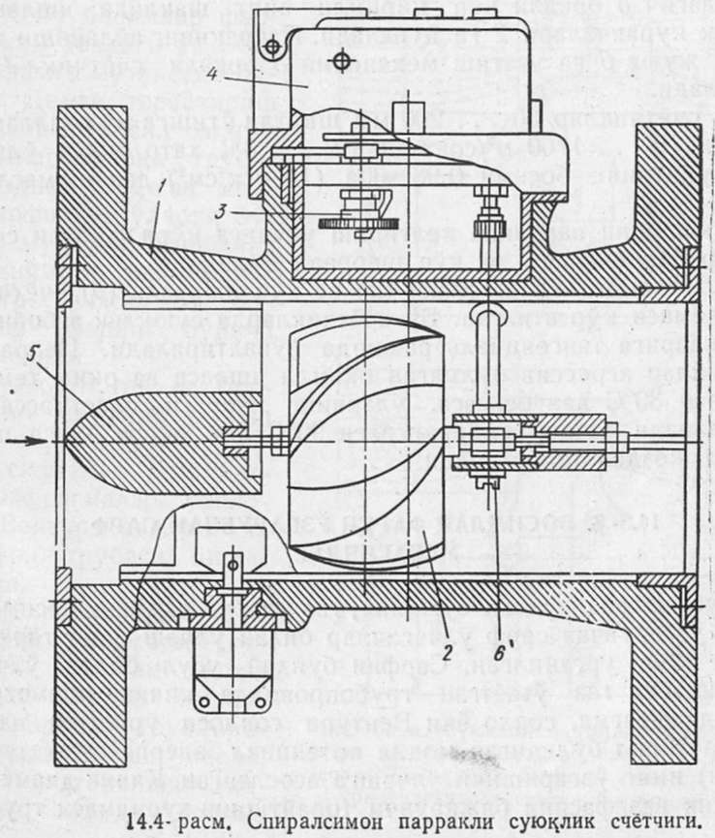
Суюқлик ва газлар миқдорини ўлчаш

Slide 18
Суюқлик ва газлар миқдорини ўлчаш
Парракларнинг τ вақт ичидаги айланишлар сони асбобдан шу вақт ичида ўтган модда сарфига пропорционал
Парракларнинг шаклига кўра тезлик счётчиклари икки группага бўлинади: спиралсимон ва қанотли.
Спиралсимон парраклар ўлчанаётган оқимга нисбатан параллел, қанотли парраклар эса оқим ўқига перпендикуляр жойлашади. Спиралсимон парракли тезлик счётчиклари кўп миқдордаги сув сарфини ўлчашда ишлатилади. 14.4-расмда спи­ралсимон (горизонтал) парракли (сув ўлчагич) счётчик кўрсатилган. Суюқлик оқими асбобнинг корпуси 1 га келиб, шарра тўғрилагич 5 орқали кўп киримли винт шаклида ишланган паррак куракчалари 2 га йўналади. Парракнинг айланиши червякли жуфт 6 ва узатиш механизми 3 орқали счётчик 4 га узатилади.
Бу счётчиклар 50 . . . 200 мм шартли ўтишга мўлжалланиб, сарфни 70 . . . 1700 м³/соат ва ±2 . . . 3% хато билан ўлчайди. Муҳитнинг босими 0,98 мПа (10 кгк/см²) дан ошмаслиги керак

Slide 19
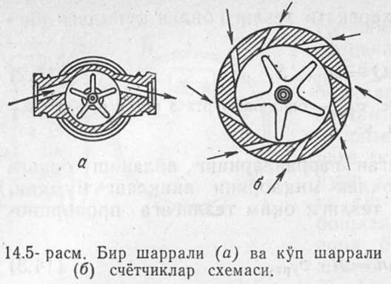
Суюқлик ва газлар миқдорини ўлчаш
Суюқликни парракка келтириш усулига кўра қанотли счётчиклар бир шаррали ва кўп шаррали бўлади. 14.5-расмда бир шаррали (а) ва кўп шаррали (б) счётчиклар схемаси кўрсатилган. Бу счётчикларда суюқлик асбобнинг парракларига тангенциаль равишда йўналтирилади. Парракли счётчиклар агрессив бўлмаган оқимда ишласа ва оқим температураси 30°С дан ошмаса, уларнинг парраги пластмассадан тайёрланади. Оқим температураси 90°С дан юқори бўлса, пар­раклар жездан тайёрланади

